Slide 1
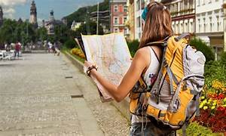
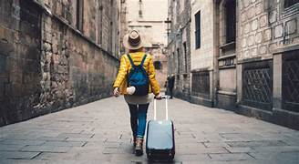
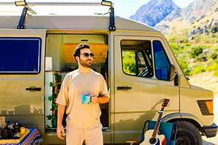
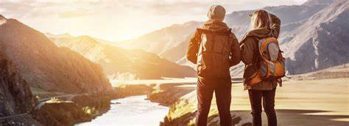

Slide 2
¿Qué necesitamos para hacer un viaje?

Slide 3
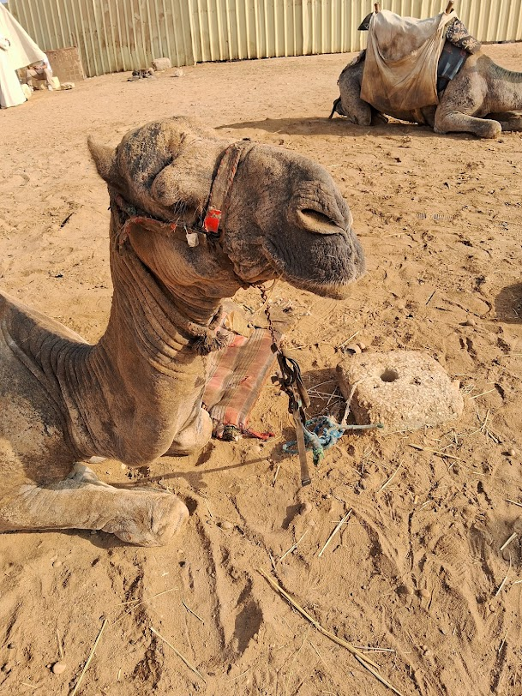
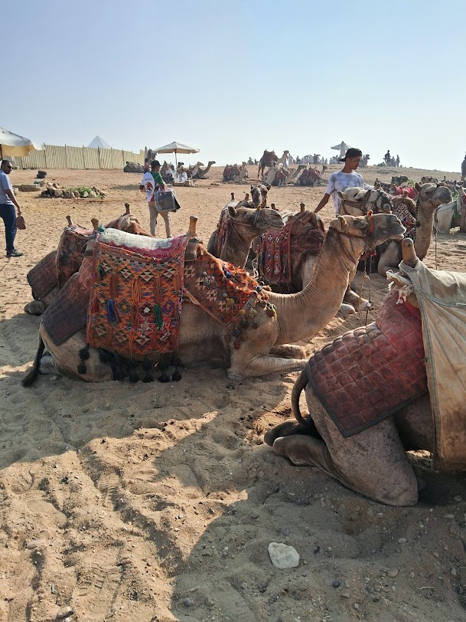


Slide 4
Mateo 2:1-12
¹ Jesús nació en Belén, un pueblo de la región de Judea, en el tiempo en que Herodes era rey del país. Llegaron por entonces a Jerusalén unos sabios del Oriente que se dedicaban al estudio de las estrellas, ² y preguntaron:
—¿Dónde está el rey de los judíos que ha nacido? Pues vimos salir su estrella y hemos venido a adorarlo.

Slide 5
³ El rey Herodes se inquietó mucho al oír esto, y lo mismo les pasó a todos los habitantes de Jerusalén. ⁴ Mandó el rey llamar a todos los jefes de los sacerdotes y a los maestros de la ley, y les preguntó dónde había de nacer el Mesías. ⁵ Ellos le dijeron:
—En Belén de Judea; porque así lo escribió el profeta:
⁶ “En cuanto a ti, Belén, de la tierra de Judá,
no eres la más pequeña
entre las principales ciudades de esa tierra;
porque de ti saldrá un gobernante
que guiará a mi pueblo Israel.”

Slide 6
⁷ Entonces Herodes llamó en secreto a los sabios, y se informó por ellos del tiempo exacto en que había aparecido la estrella. ⁸ Luego los mandó a Belén, y les dijo:
—Vayan allá, y averigüen todo lo que puedan acerca de ese niño; y cuando lo encuentren, avísenme, para que yo también vaya a rendirle homenaje.

Slide 7
⁹ Con estas indicaciones del rey, los sabios se fueron. Y la estrella que habían visto salir iba delante de ellos, hasta que por fin se detuvo sobre el lugar donde estaba el niño. ¹⁰ Cuando los sabios vieron la estrella, se alegraron mucho. ¹¹ Luego entraron en la casa, y vieron al niño con María, su madre; y arrodillándose le rindieron homenaje. Abrieron sus cofres y le ofrecieron oro, incienso y mirra. ¹² Después, advertidos en sueños de que no debían volver a donde estaba Herodes, regresaron a su tierra por otro camino.

Slide 8
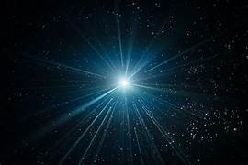
Momentos claves del viaje
Aparición de la estrella => Señal divina
=> Preparativos para el viaje

Slide 9
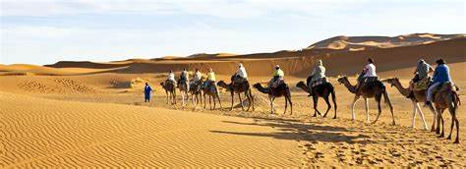
Momentos claves del viaje
2) Perseverancia: a pesar del tiempo, la distancia, las inclemencias, el cansancio

Slide 10
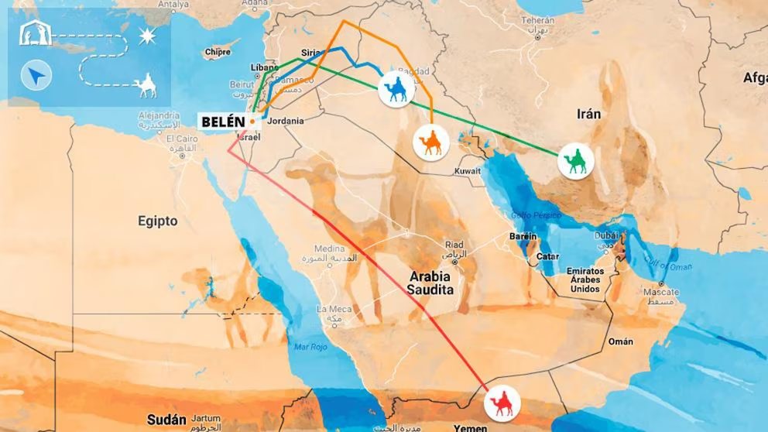
Posibles rutas (entre 1200 y 2000 km)

Slide 11
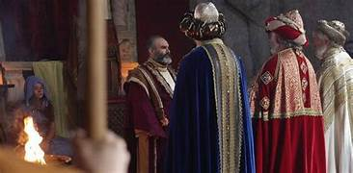
Momentos claves del viaje
3) Llegada a Jerusalén: incertidumbre

Slide 12
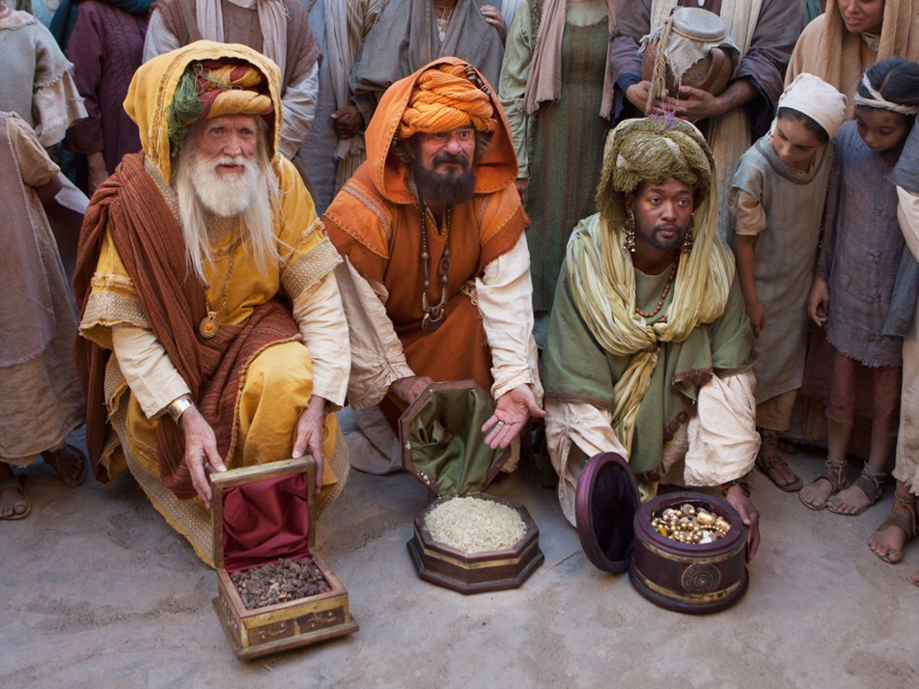
Momentos claves del viaje
4) Encuentro con Jesús: gran alegría y adoración

Slide 13
Un viaje espiritual
Aunque no conocían demasiado a Dios, reconocieron la señal que los invitó a la búsqueda
Se arriesgaron a emprender un viaje largo y difícil (caravana)
Perseverancia ante las dificultades, el desgano, la rutina, el cansancio, el agobio físico, las inclemencias del tiempo…
Valentía
Alegría por el encuentro
Humildad
Entrega de lo mejor que tenían
Adoración

Slide 14
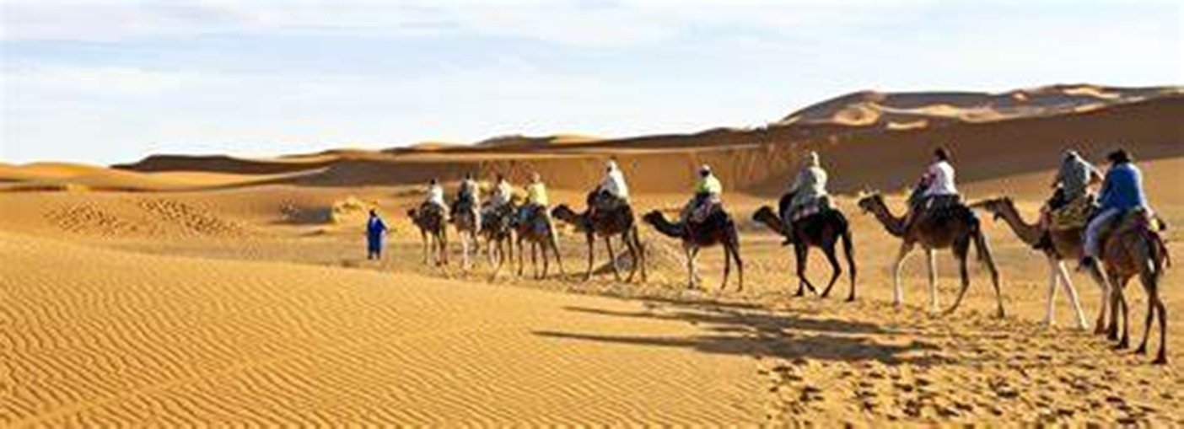
UN VIAJE DE
          Renuncia Búsqueda
          Fe
          Valentía
          Perseverancia
          Compañerismo
          Humildad Encuentro
          Alegría Sumisión
          Adoración

Slide 15

Iaj = UN VIAJE ESPIRITUAL
¿Qué decisiones podemos tomar para realizar este viaje espiritual durante el 2025?
¿Qué cosas pueden hacernos más fácil este viaje?
¿Qué hábitos nos pueden ayudar para perseverar en esta aventura?

Slide 16

UN VIAJE DE
          Renuncia Búsqueda
          Fe
          Valentía
          Perseverancia
          Compañerismo
          Humildad Encuentro
          Alegría Sumisión
          Adoración

Slide 17
Jesús emprendió un viaje
Juan 1:1-5
En el principio la Palabra ya existía.
La Palabra estaba con Dios, y la Palabra era Dios.
El que es la Palabra existía en el principio con Dios.
Dios creó todas las cosas por medio de él,
y nada fue creado sin él.
La Palabra le dio vida a todo lo creado, y su vida trajo luz a todos.
La luz brilla en la oscuridad,
y la oscuridad jamás podrá apagarla

Slide 18
Juan 1:14
Entonces la Palabra se hizo hombre y vino a vivir entre nosotros.
Estaba lleno de amor inagotable y fidelidad.
Y hemos visto su gloria, la gloria del único Hijo del Padre.

Slide 19
Juan 1:9-12
Aquel que es la luz verdadera, quien da luz a todos, venía al mundo.
Vino al mismo mundo que él había creado, pero el mundo no lo reconoció.
Vino a los de su propio pueblo, y hasta ellos lo rechazaron;
pero a todos los que creyeron en él y lo recibieron, les dio el derecho de llegar a ser hijos de Dios.

